Slide 1
电子科技大学 网络与系统攻击技术课程
2. 网络信息情报搜集技术
Notes:
第二节课

Slide 2
课程主要内容体系
12. Web应用安全攻防
8. 无线网络安全攻防
3. 编码加密与解密技术
4. 网络信息情报搜集技术
5. 网络嗅探与协议分析
6. TCP/IP网络协议攻击与防范
7. 网络安全防护技术
9. Windows操作系统安全攻防
10. 软件安全
11. 恶意代码
0. 课程简介
网络安全攻防技术概述
2. 网络安全攻防实验环境
13. 团队项目实践报告展示

Slide 3
内容
网络信息搜集技术概述
网络踩点技术
网络扫描技术
网络查点技术

Slide 4
网络信息搜集的必要性
“知己知彼，百战不殆；不知彼而知己，一胜一负；不知彼，不知己，每战必殆。” ——《孙子·谋攻篇》。
攻防对抗(博弈)中：对敌方信息的掌握是关键
攻击者
先手优势
攻击目标信息搜集
防御者
后发制人？
对攻击者实施信息搜集，归因溯源

Slide 5
网络信息搜集的内容
网络攻击信息搜集
入手点：目标的名称和域名
攻击准备阶段
在网络中的”地理位置”
与真实世界的联系（实施社工和物理攻击）
“网络地图”
攻击所需的更详细信息
攻击实施阶段
目标系统中存在的安全缺陷和漏洞
目标系统的安全防护机制
网络防御信息搜集
追查入侵者的身份、网络位置、所攻击的目标、采用的攻击方法等
一般被归入取证与追踪技术范畴
Notes:
在网络中的”地理位置”: IP地址；DNS服务器位置；外部网络拓扑结构
与真实世界的联系（实施社工和物理攻击）：详细注册信息、电话号段、网络或安全管理员及联系方式、地理位置
“网络地图”：活跃的主机、操作系统的类型、开放的端口、以及端口后面所运行的网络服务类型，以及是否存在已公开披露安全漏洞
攻击所需的更详细信息：用户帐号、共享资源、网络服务类型与版本号、服务配置信息
安全防护机制：目标网络的内部拓扑结构、目标系统与外部网络的连接方式与链路路径、防火墙的端口过滤与访问控制配置情况、使用的身份认证与访问控制机制、使用的加密系统等

Slide 6
网络信息搜集的技术方法
踩点
Footprinting
网络踩点 (footprinting)
Web搜索与挖掘
DNS和IP查询
网络拓扑侦察
网络扫描 (scanning)
主机扫描
端口扫描
系统类型探查
漏洞扫描
网络查点 (enumeration)
旗标抓取
网络服务查点
扫描
Scanning
查点
Enumeration
信息搜集
Notes:
介绍三种技术的概念和区别

Slide 7
内容
网络信息搜集技术概述
网络踩点技术
网络扫描技术
作业2.1－搜索自己的互联网足迹/网络扫描实验
网络查点技术
Notes:
最多讲到这

Slide 8
网络踩点－概要
踩点(footprinting)
有计划、有步骤的信息情报搜集
了解攻击目标的网络环境和信息安全状况
得到攻击目标剖析图
踩点目的
通过对完整剖析图的细致分析
攻击者将会从中寻找出攻击目标可能存在的薄弱环节
为进一步的攻击行动提供指引

Slide 9
网络踩点针对的信息
目标组织
具体使用的域名
网络地址范围
因特网上可直接访问的IP地址与网络服务
网络拓扑结构
电话号码段
电子邮件列表
信息安全状况
目标个人
身份信息、联系方式、职业经历，甚至一些个人隐私信息

Slide 10
踩点能够获取的信息 – 案例
因特网
域名 | pku.edu.cn
网络地址块 | 162.105.*.*/16, 222.29.0.0..222.29.159.255, 202.112.?.0/24
直接访问系统的具体IP | www.pku.edu.cn: 162.105.129.104 bbs.pku.edu.cn: 162.105.204.150 …(https://its.pku.edu.cn/index.htm)
系统体系架构 | ……百度百科: 北大未名BBS架设在64位x86服务器上，软件则采用自行改造的Firebird BBS系统.
访问控制机制和相关访问控制表 | 构筑校园网安全保障体系. 张蓓, zhp@pku.edu.cn. 北京大学计算中心.
入侵检测系统 | 同上
各相关主机的细节信息 | ……
DNS主机名 | pkuns.pku.edu.cn (162.105.129.27)；sun1000e.pku.edu.cn (162.105.129.26)；ns.pku.edu.cn (202.112.7.13)
内联网 | 各二级机构内部网络
…
远程访问
远程系统的类型 | 拨号入网，VPN
模拟/数字电话号码 | 拨号系统提供用户使用的电话号码是：62751340、62751341、62751040， 拨号成功后，可直接访问校内网络
身份验证机制 | 拨号入网采用教工工资号/密码进行身份验证 VPN采用北大校园网帐户/密码进行身份验证
VPN和相关协议配置 | 登陆地址：https://124.205.79.5/remote/login 采用协议配置：Fortinet SSL VPN

Slide 11
网络踩点技术手段
DNS与IP查询
公开的一些因特网基础信息服务
目标组织域名、IP以及地理位置之间的映射关系，以及注册的详细信息
Web信息搜索与挖掘
“Google Hacking”
对目标组织和个人的大量公开或意外泄漏的Web信息进行挖掘
网络拓扑侦察
网络的网络拓扑结构和可能存在的网络访问路径

Slide 12
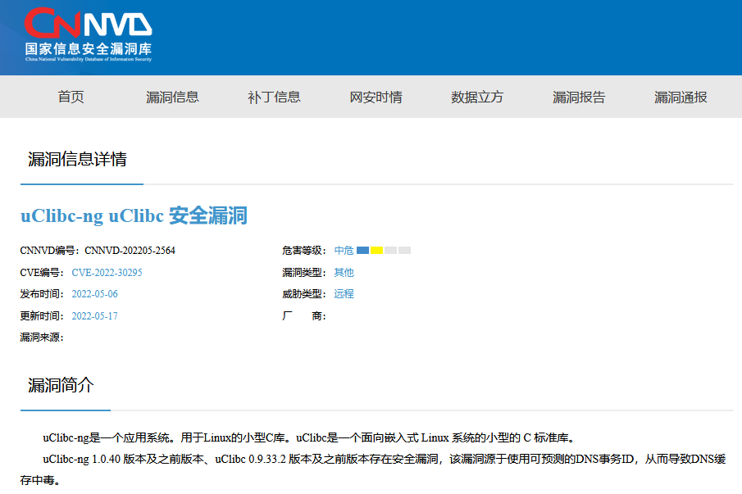
2022年5月uClibc漏洞
该漏洞是由库生成的 DNS 请求中包含的事务 ID 的可预测性引起的，这可能允许攻击者对目标设备实施 DNS 投毒攻击。

Slide 13

2010年1月12日百度“被黑”事件
李彦宏的i贴吧出现了一句其本人留言：“史无前例，史无前例呀！”
事件原因：baidu.com域名注册信息在域名注册服务商被非法恶意篡改，域名解析被错误定向
Notes:
网络踩点的第二项关键技术是对DNS和IP这两个互联网的基本名字空间进行查询，
让我们来结合一个去年互联网上非常有影响力的百度被黑事件来了解DNS协议背后的运行机制。
2010年1月12日百度“被黑”事件，周二股价下跌3.51%
因www.baidu.com的域名解析在美国域名注册商处被非法篡改
确定百度域名baidu.com在美国域名注册服务商“register.com”注册，事件起因为百度的域名注册信息被非法篡改，使域名解析被错误定向，导致全球用户无法访问百度网站。

Slide 14
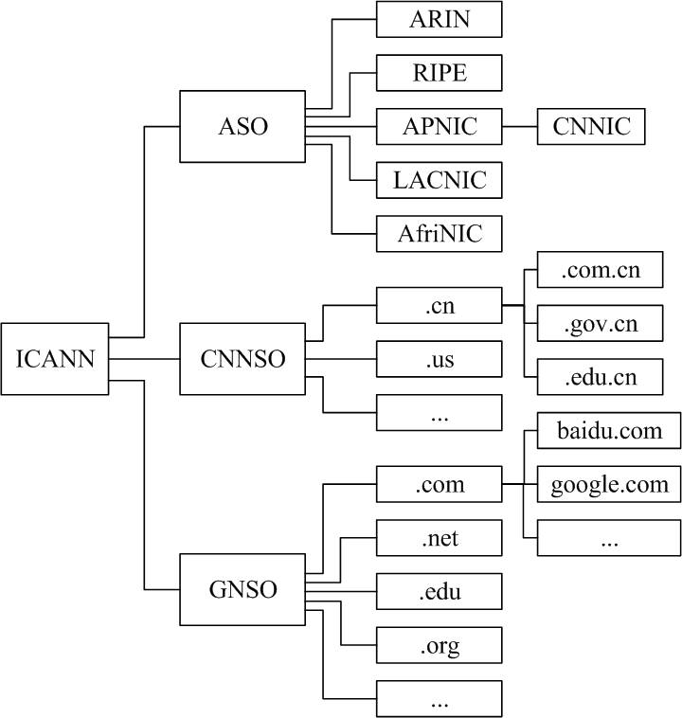
DNS/IP基础设施
DNS/IP
因特网赖以运转的两套基础设施环境
因特网上的公共数据库中进行维护
层次化结构管理
ICANN:因特网技术协调机构
ASO: 地址支持组织, 负责IP地址分配和管理
GNSO: 基本名称支持组织, 负责通用顶级域名分配
CNNSO: 国家代码域名支持组织, 负责国家顶级域名分配
国内
公网: CNNIC, ISPs(电信,网通…), 域名服务商(万网)
教育网: CERNET, 赛尔网络, …

Slide 15





DNS协议的域名解析过程
2. 我也不知道，我帮你问问老根吧，喂老根，你知道www.baidu.com的IP吗?
3. 我也不清楚啊，你去问COM域名服务器吧，.com域名都归他管。
1. 嘿，哥们，你知道www.baidu.com的IP吗?
4. COM兄，你知道www.baidu.com怎么找啊?
7. 我查查我的zone文件，找到了！
5. 嘿，兄弟，具体我也不是很清楚，但是baidu在我这注册了他的权威DNS服务器，你去找他问就行了。
9. 终于帮你找着了，IP是119.75.217.109
6. 相见恨晚呀，baidu老大，你告诉我www.baidu.com的IP是多少吧。
10. 这可费了我九牛二虎之力，赶紧存起来，免得每次都去查累个半死！
8. 哈，你找对人了，baidu.com域名都是哥管的，www子域名IP是119.75.217.109。

Slide 16
DNS注册信息Whois查询
域名注册过程
注册人(Registrant) →注册商(Registrar) →官方注册局(Registry)
百度→register.com→.COM (ICANN’s GNSO)
3R注册信息：分散在官方注册局或注册商各自维护数据库中
官方注册局一般会提供注册商和Referral URL信息
具体注册信息一般位于注册商数据库中
WHOIS查询
查询特定域名的3R详细注册信息
域名注册信息查询: ICANN(IANA)→域名官方注册局→域名服务商
Whois Web查询服务：官方注册局、注册商
寻找域名注册信息数据库并查询返回结果的Whois Web查询服务：万网、站长之家(whois.chinaz.com)
集成工具: Whois客户程序,SamSpade, SuperScan, …
Notes:
后台自动寻找域名注册信息数据库并查询返回结果的Whois服务，如万网、站长之家(whois.chinaz.com)等

Slide 17
Whois查询示例-baidu.com
ICANN Whois服务对baidu.com的查询结果
Registrar: REGISTER.COM, INC.
Whois Server: whois.register.com
Referral URL: http://www.register.com
Register.com Whois服务对baidu.com的查询结果
Registrant: Beijing Baidu Netcom Science and Technology Co.Ltd
Administrative Contact: Beijing Baidu Netcom Science and Technology Co.Ltd. … Email: shaohui@baidu.com
DNS Servers: ns.baidu.com, ns2.baidu.com, ns3.baidu.com

Slide 18
Baidu域名被劫持后的whois记录
Domain Name: BAIDU.COM Registrar: REGISTER.COM, INC. Whois Server: whois.register.com Referral URL: http://www.register.com Name Server: NS2303.HOSTGATOR.COM Name Server: NS2304.HOSTGATOR.COM Status: clientTransferProhibited Updated Date: 11-jan-2010 Creation Date: 11-oct-1999 Expiration Date: 11-oct-2014
百度在美国起诉register.com
Notes:
百度在美国法院起诉register.com，经调节
去年12月，register.com就年初百度域名劫持事件向百度赔偿道歉。
Register公司负责人称，经过内部调查发现，由于Register公司安全防护协议存在漏洞，导致网络攻击者突破其安全防护，造成了百度公司网站和运营的严重中断。
第一堂课讲到这

Slide 19
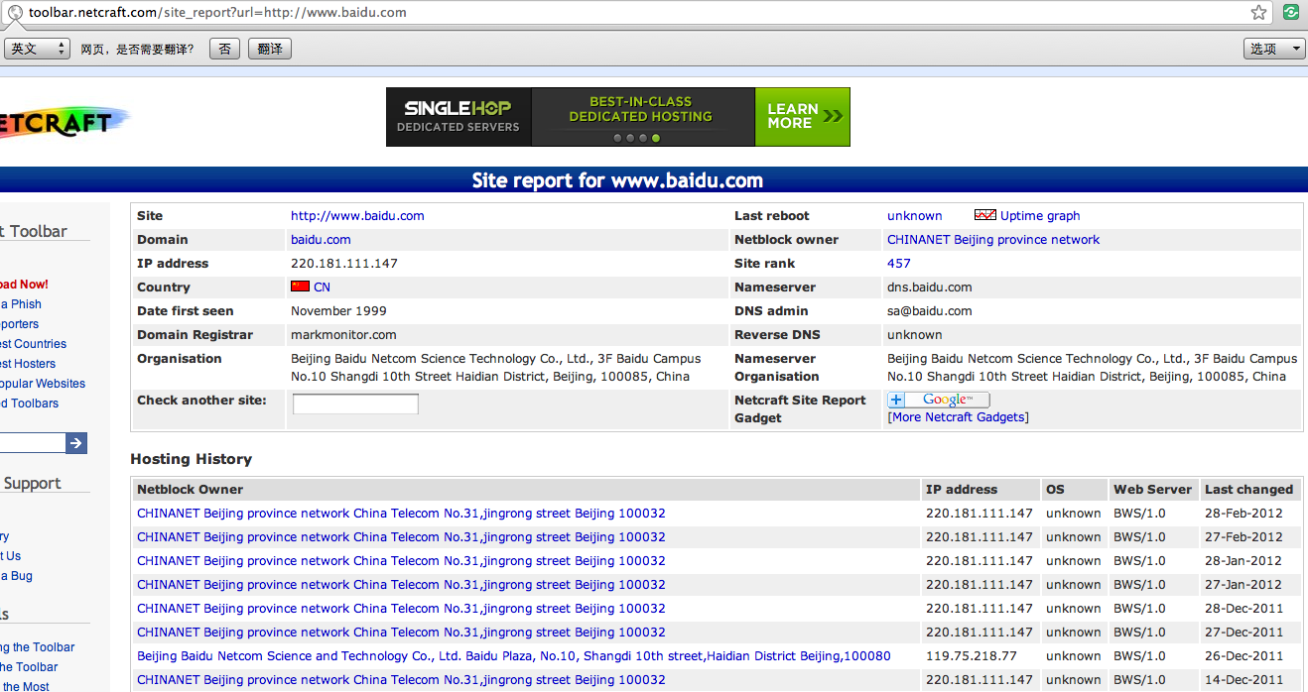
域名对应服务器信息跟踪

Slide 20
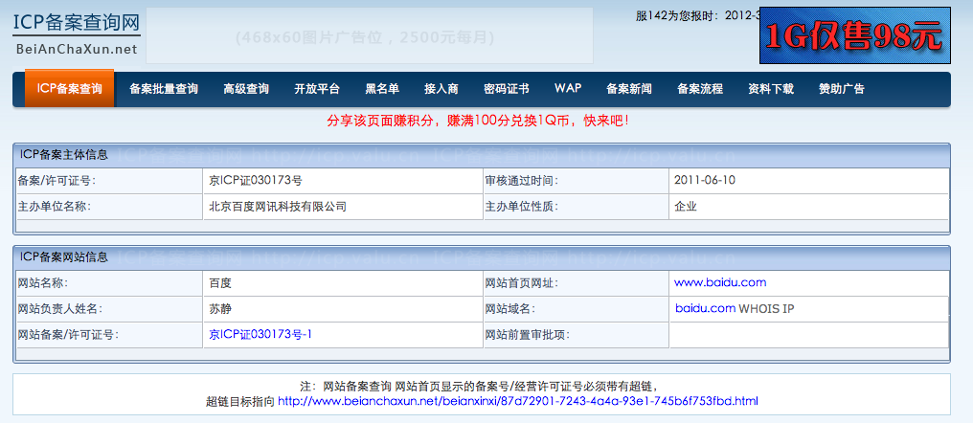
国内网站备案机制

Slide 21
DNS服务：从DNS到IP的映射
DNS服务器和查询机制
权威DNS服务器：提供原始DNS映射信息
主(primary)DNS服务器
辅助(secondary)DNS服务器
递归缓存DNS服务器：ISP提供接入用户使用
分布式缓存与递归查询的机制
DNS查询工具
nslookup/dig

Slide 22
nslookup和dig
使用nslookup查询baidu.com | 使用dig查询baidu.com
C:\Documents and Settings\Administrator>nslookup *** Can't find server name for address 172.3*.**2.11: Non-existent domain *** Can't find server name for address 172.3*.**2.10: Non-existent domain *** Default servers are not available Default Server: UnKnown Address: 172.3*.**2.11 > www.baidu.com Non-authoritative answer: （非权威解答） Name: www.a.shifen.com Addresses: 119.75.213.50, 119.75.213.51 Aliases: www.baidu.com | administrator@administrator-desktop:~$ dig @dns.baidu.com baidu.com ; <<>> DiG 9.7.0-P1 <<>> @dns.baidu.com baidu.com ; ;; global options: +cmd ;; Got answer: ;; ->>HEADER<<- opcode: QUERY, status: NOERROR, id: 64527 … ;; QUESTION SECTION: ;baidu.com. IN A ;; ANSWER SECTION(权威解答): baidu.com. 600 IN A 61.135.163.94 baidu.com. 600 IN A 220.181.6.81 baidu.com. 600 IN A 220.181.6.184 ;; AUTHORITY SECTION: baidu.com. 86411 IN NS ns3.baidu.com. …… ;; ADDITIONAL SECTION: dns.baidu.com. 300 IN A 202.108.22.220 …… ;; Query time: 4 msec ;; SERVER: 202.108.22.220#53(202.108.22.220) ;; WHEN: Sun Jul 25 11:17:59 2010 ;; MSG SIZE rcvd: 211

Slide 23
IP Whois查询
IP分配过程
ICANN的地址管理组织ASO总体负责
协调RIR和NIR进行具体分配与维护
每家RIR都知道每段IP地址范围属于哪家管辖
具体分配信息在NIR/ISP维护
IP Whois查询过程
任意RIR的Whois服务 (北美: ARIN, 亚太: APNIC)
162.105.1.1查询示例
ARIN的Whois Web服务, 告知这段IP由APNIC管辖
APNIC的Whois Web服务, 给出该网段属于北大，细节信息
可能有时需要到NIR(CNNIC)或ISP查询更细致信息
自动化程序和服务
Whois客户程序

Slide 24
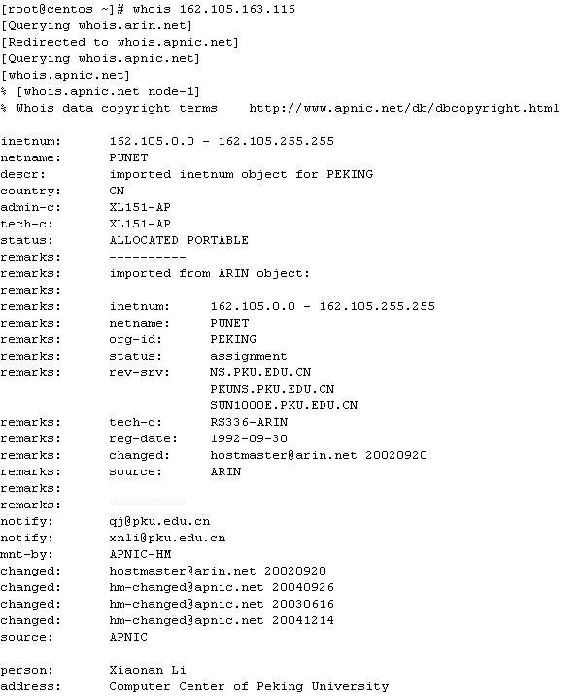
Whois客户程序示例
whois 162.105.163.116
Querying whois.arin.net
Redirected to whois.apnic.net
Querying whois.apnic.net

Slide 25
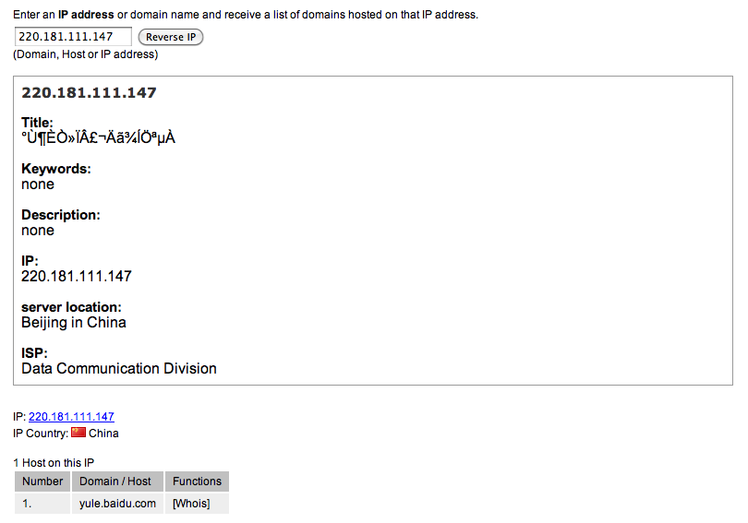
IP到域名的反查
http://www.ip-adress.com/reverse_ip/220.181.111.147

Slide 26
IP2Location－地理信息查询
IP2Location查询
IP地址(因特网上的虚拟地址)→现实世界中的具体地理位置
IP2Location数据库: WHOIS数据库, GeoIP, IP2Location, 纯真数据库（QQ IP查询使用）
地理信息查询
Google Map, Sougou地图
Google Earth
Notes:
演示纯真数据库

Slide 27
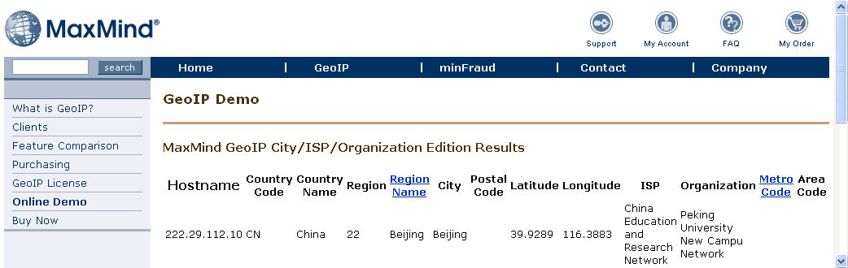
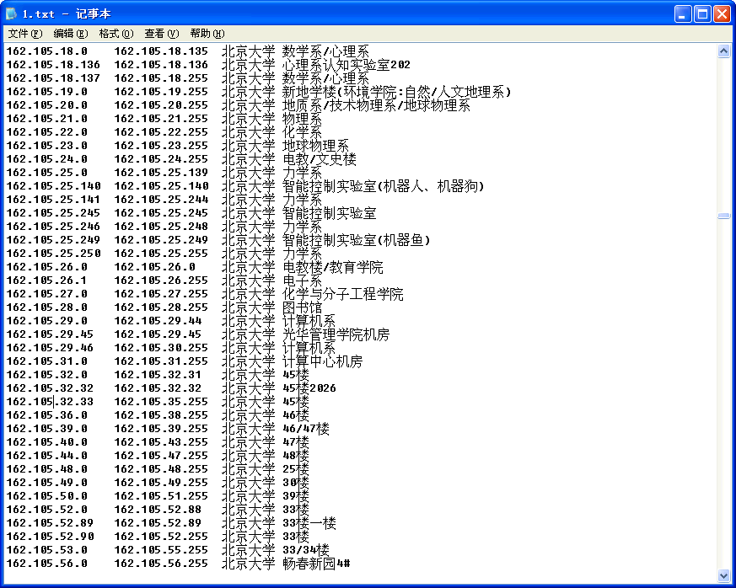
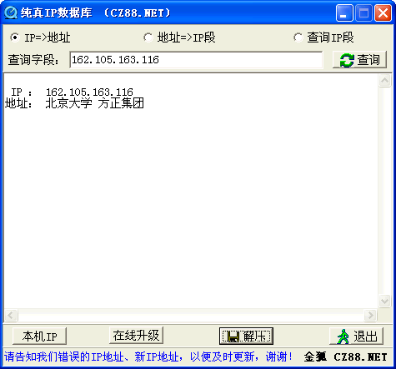
IP2Location示例
GeoIP
纯真库

Slide 28
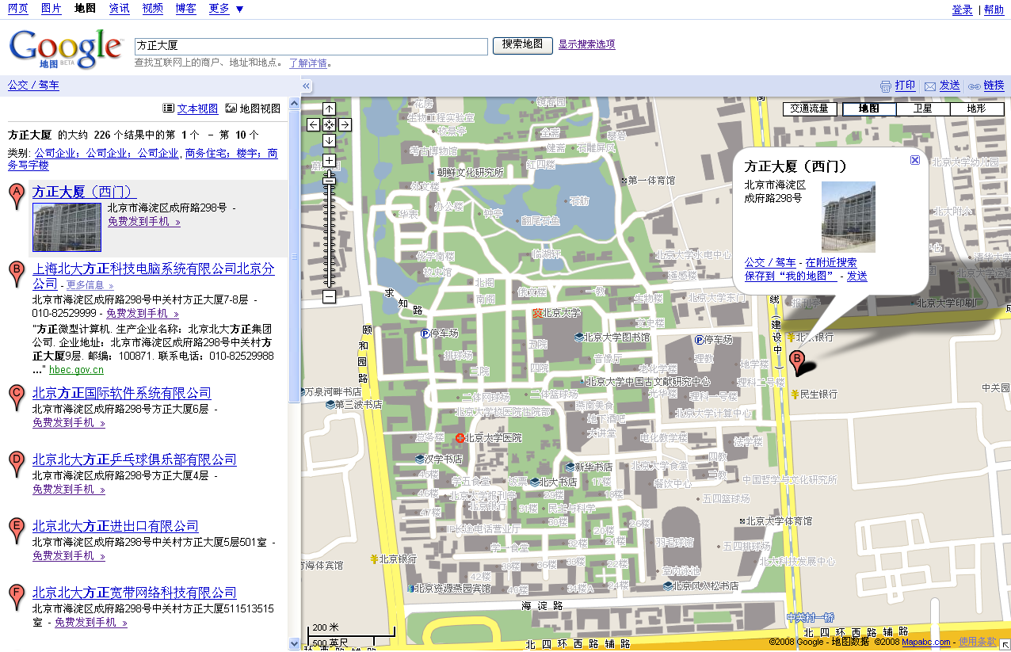
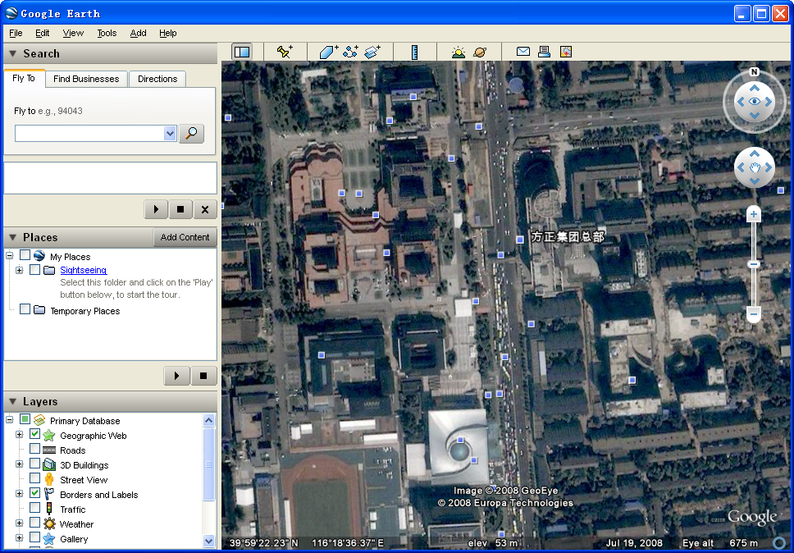
Google Map & Google Earth
截图 方正大厦

Slide 29
DNS与IP查询安全防范措施
公用数据库中提供信息的安全问题
必须向注册机构提供尽可能准确的信息
采用一些安防措施不让攻击者轻易得手
及时更新管理性事务联系人的信息
尝试使用虚构的人名来作为管理性事务联系人
“HoneyMan”: 帮助发现和追查那些在电话或邮件中试图冒充虚构人名的“社会工程师”
慎重考虑所列的电话号码和地址等信息
注意域名注册机构允许更新注册信息的方式，并确保其中关键信息的安全
攻击案例： 2008年黑客进入了网络支付服务商CheckFree的邮箱，从而修改了域名记录
Notes:
第一堂课到这

Slide 30

网络搜索
公开渠道信息搜集
目标Web网页、地理位置、相关组织
组织结构和人员、个人资料、电话、电子邮件
网络配置、安全防护机制的策略和技术细节
Google Hacking
Google Hacking: 通过网络搜索引擎 查找特定安全漏洞或私密信息的方法
allinurl:tsweb/default.htm: 查找远程桌面Web连接
Johnny Long: Google Hacking Database
Google Hacking软件: Athena, Wikto, SiteDigger

Slide 31
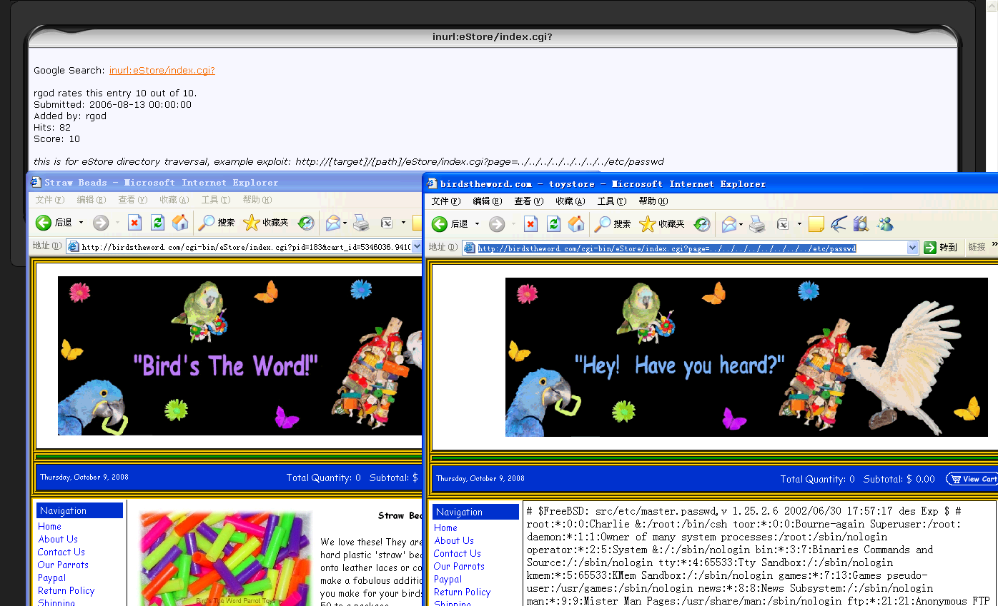
Google Hacking示例
Google search: inurl: eStore/index.cgi?
路径遍历漏洞：URL../../../../etc/passwd

Slide 32
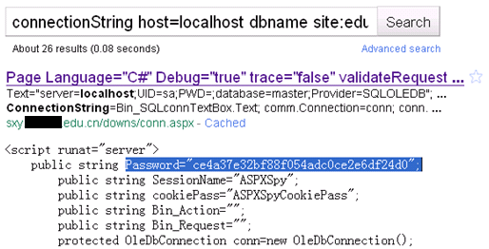
如何用好Google-基本搜索技巧
基本搜索与挖掘技巧
保持简单。简单明了的关键词更利于搜索。
使用最可能出现在要查找的网页上的字词。
尽量简明扼要地描述要查找的内容。
选择独特性的描述字词。
善于利用搜索词智能提示功能。
源代码中泄漏数据库连接地址、口令与密码MD5值的例子

Slide 33
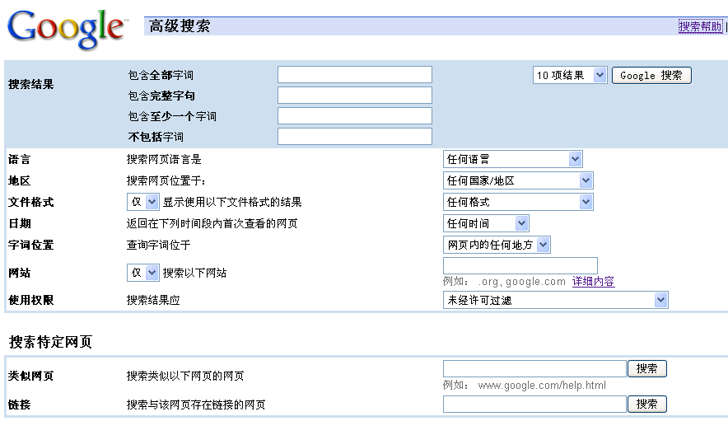
如何用好Google-高级搜索

Slide 34
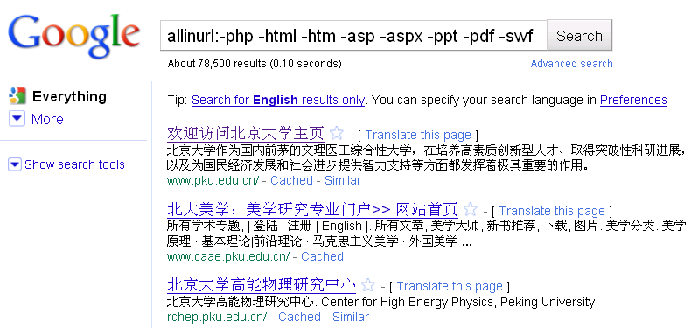
Google信息搜索实例 -找出特定域名下尽可能多网站
allinurl:-php -html -htm -asp -aspx -ppt -pdf -swf -doc -xls site:pku.edu.cn

Slide 35
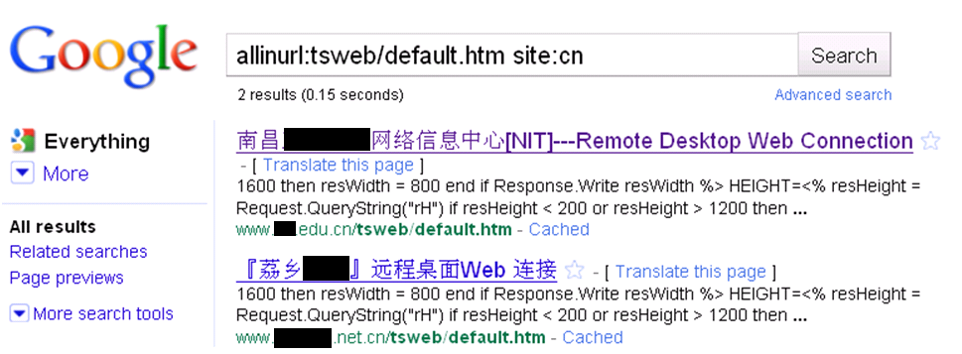
Google信息搜索实例 -找出开放远程桌面Web连接的服务器
远程桌面Web连接–远程桌面的“Web版本”
可通过口令破解攻破设置了弱口令的服务器

Slide 36
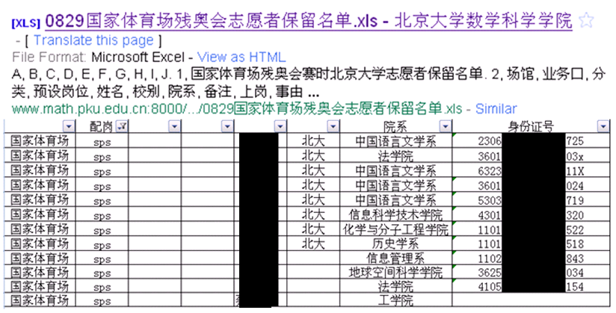

Google信息搜索实例 -尝试找出学生身份证号和信用卡信息
“filetype:xls 身份证号 site:edu.cn”
“filetype:xls 信用卡 site:edu.cn”

Slide 37
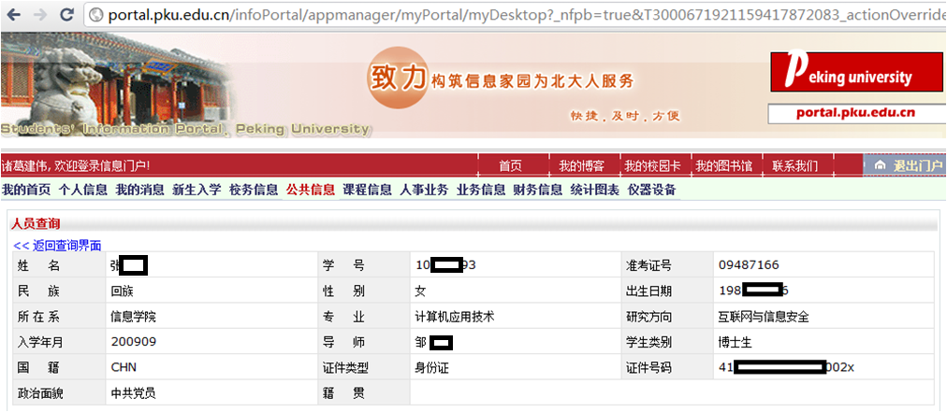
公共信息服务
Notes:
问题：在清华，如果你知道一位同学的名字和学号，你有什么方法快速的查询到他/她的详细个人信息？

Slide 38
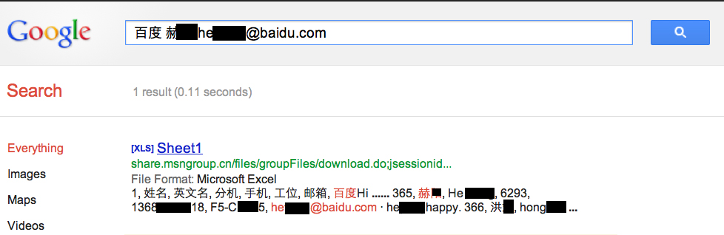
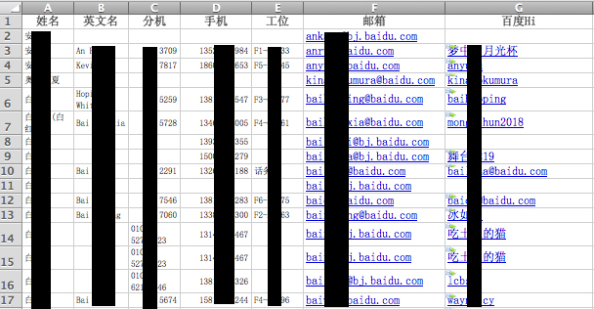
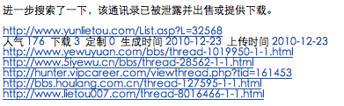
企业的“隐私”泄露

Slide 39
社交网络挖掘
社交网络
**微博
QQ空间
人人网
信息挖掘
关注、粉丝
微博言论
隐私自爆贴

Slide 40
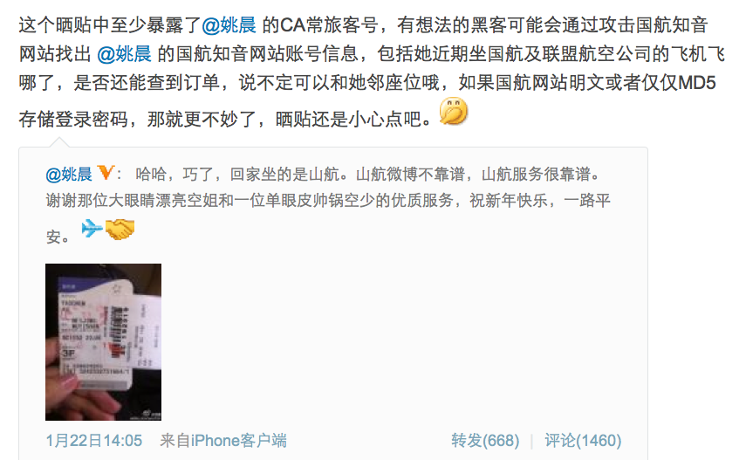
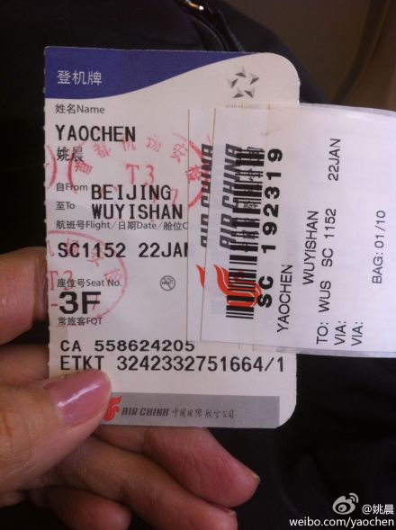
“晒贴”泄露隐私信息

Slide 41
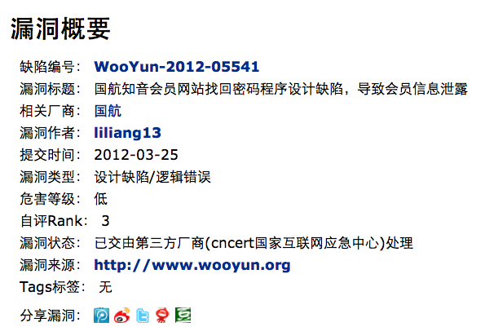
当“自爆”隐私贴遭遇安全棒槌商家

Slide 42


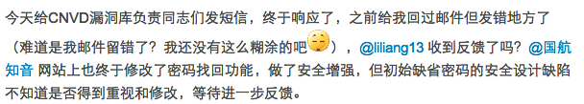
酿成的后果

Slide 43
Web信息搜索与挖掘防范措施
注意组织安全敏感信息以及个人隐私信息不要在因特网上随意发布
个人上网时尽量保持匿名
“网络实名制”?
个人隐私权立法保护? 还木有！
“隐私信息被出卖”! 有木有?！“跨省追捕” ! 有木有?！
必须提供个人隐私信息时，应选择具有良好声誉并可信任的网站
定期对自身单位及个人在Web上的信息足迹进行搜索
掌握Google Hacking信息搜索技术
发现存在非预期泄漏的敏感信息后，应采取行动进行清除
Notes:
第一节课讲到这

Slide 44
网络侦察
Traceroute – 路由跟踪
探测网络路由路径，可用于确定网络拓扑
主机发送TTL从1开始逐步增1的IP包，网络路径上路由器返回ICMP TIME_EXECEEDED
UNIX/Linux: traceroute
Windows: tracert
穿透防火墙: traceroute -S -p53 TARGET_IP
图形化界面工具: VisualRoute, NeoTrace, Trout
网络侦察防范措施
路由器配置: 只允许特定系统响应ICMP/UDP数据包
网络入侵检测系统/网络入侵防御系统: Snort
虚假响应信息: RotoRouter
Notes:
助教：traceroute的实际执行案例展示 （截图）
穿透防火墙的实际效果（截图）

Slide 45
Traceroute网络侦察示例
C:\Users\Administrator>tracert www.yahoo.com Tracing route to yahoo.com[67.195.145.137] over a maximum of 30 hops: 1 2 ms <1 ms <1 ms 192.168.1.1 2 1 ms 1 ms 1 ms 172.**.**0.1 3 4 ms 2 ms 2 ms 219.***.*5.1 4 7 ms 4 ms 3 ms 172.1*.***.9 5 4 ms 2 ms 2 ms 172.1*.***.22 6 3 ms 3 ms 4 ms 219.142.15.193 7 5 ms 2 ms 2 ms bj141-138-197.bjtelecom.net [219.141.138.197] 8 2 ms 3 ms 2 ms 202.97.57.213 9 45 ms 48 ms 46 ms 202.97.53.82 10 * * 185 ms 202.97.51.62 11 191 ms 190 ms 190 ms 202.97.50.34 12 189 ms 186 ms 185 ms 64.208.27.53 13 425 ms 425 ms 423 ms YAHOO.TenGi3-4.1189.ar1.PAO2.gblx.net [67.17.212.242] 14 424 ms * 425 ms UNKNOWN-216-115-107-73.yahoo.com [216.115.107.73] 15 422 ms 423 ms * ir2.fp.vip.sp1.yahoo.com [67.195.145.137] 16 421 ms 422 ms * ir2.fp.vip.sp1.yahoo.com [67.195.145.137] 17 426 ms 423 ms 421 ms ir2.fp.vip.sp1.yahoo.com [67.195.145.137] Trace complete.

Slide 46
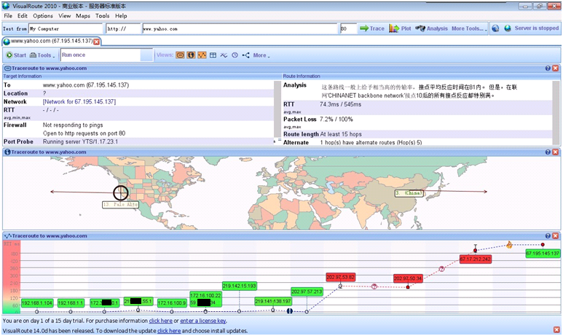
图形化拓扑探测-VisualRoute

Slide 47
网络侦察
任务1:从baidu.com, sina.com.cn中选择一个DNS域名进行查询，获取如下信息：
DNS注册人及联系方式；
该域名对应的IP地址；
IP地址注册人及联系方式；
IP地址所在国家、城市和具体地理位置。
Notes:
助教：traceroute的实际执行案例展示 （截图）
穿透防火墙的实际效果（截图）

